Slide 1
Политическое развитие России в XVII веке.

Slide 2
План урока.
1. Первые Романовы.
2. Земские соборы.
3. Боярская дума.
4. Приказы.
5. Местное управление.
6. Соборное уложение 1649 г.

Slide 3
Вопрос урока:
Что изменилось в государственном управлении России в 17 веке?
(составить план по ходу урока)

Slide 4
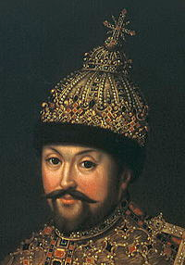
Михаил Федорович Романов
1613 - 1645

Slide 5
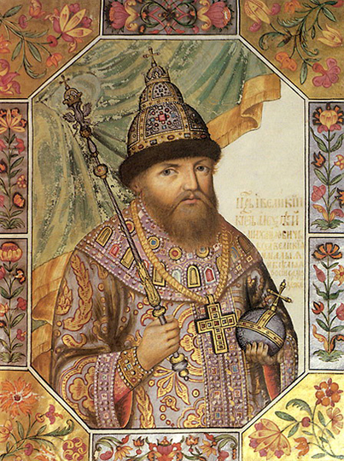
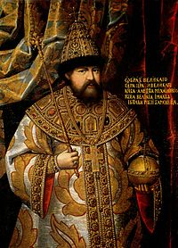
Алексей Михайлович «Тишайший» Романов
1645 - 1676

Slide 6
Правит по своей воле.
Обращение к царю – холоп, раб.
Принимает законы.
Вершит суд.
Назначает чиновников.
Объявляет войну, заключает мир.
Назначает и собирает налоги.
Ведет внешнюю политику.
Является главнокомандующим.

Slide 7
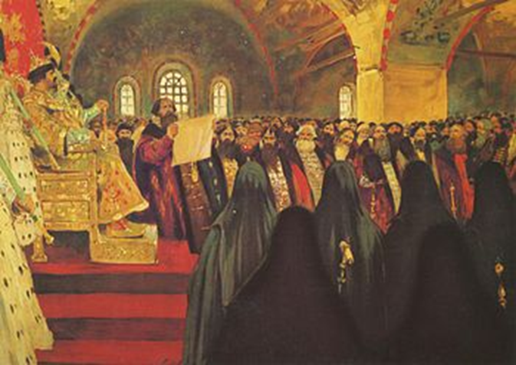
Состав: духовенство, дворяне, «гости», посадское население.
Собирается:
для совещания по важным вопросам,
вопросы решались по сословиям,
не имел всероссийского характера,
четкого ответа часто не было.

Slide 8
Определите, жалобы и просьбы представителей каких слоев населения высказаны в отрывках из документа.
Дворяне.
2. Купцы.
3. Посадские люди и черносошные крестьяне.
4. Крепостные крестьяне.
...А торжишка, государь, у нас, холопей твоих, при прежних годеж стали гораздо худы, потому что всякие наши торжишка на Москве и во всех городех отняли многие иноземцы, немцы и кизилбашцы, ко¬торые приезжают к Москве и в иные города со всякими своими большими торгами и торгуют всякими товары...

Slide 9
3) ...А мы... ныне, грехом своим, оскудели и обнищали от великих пожаров, и от пятинных денег и от даточных людей, от подвод, что мы, сироты твои, давали тебе государю в смоленскую службу, и от поворотных денег, и от городоваго землянаго дела, и от твоих государевых великих податей и от многих целовальничь служеб, который мы, сироты, в твоих государевых в разных службах на Москве служим с гостьми и оприч гостей...
Из материалов Земского собора.
1. Дворяне.
2. Купцы.
3. Посадские люди и черносошные крестьяне.
4. Крепостные крестьяне.

Slide 10
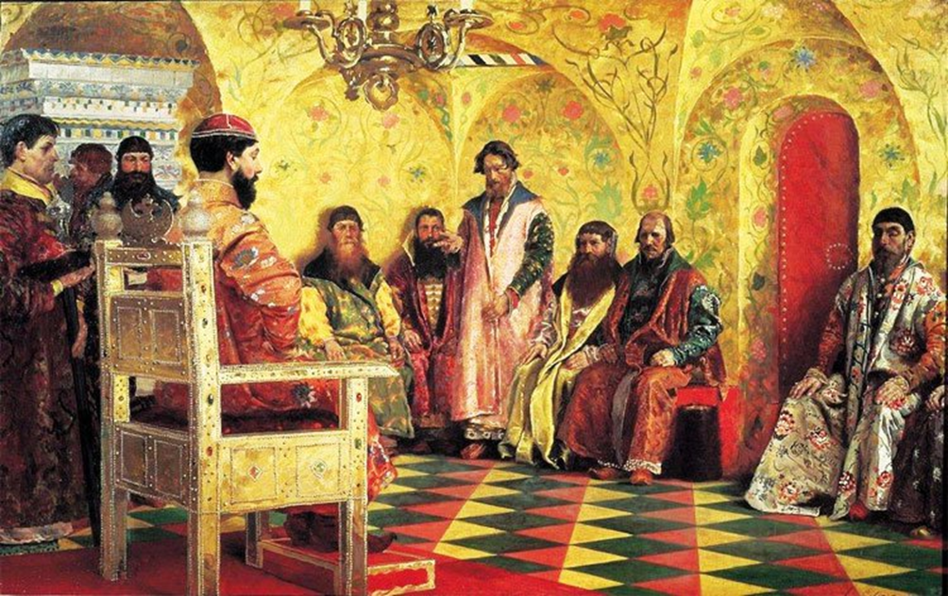
Состав: думных бояр, окольничих, думных дворян и думных дьяков.
Совещательный характер заседаний,
3 раза в неделю – понедельник, среда, пятница.

Slide 11
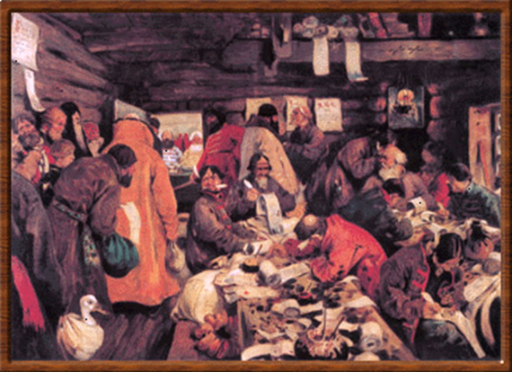
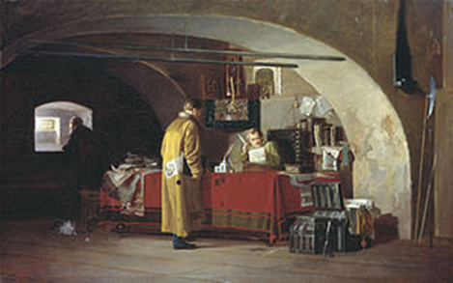
Органы центрального государственного управления , заведовавшие особым родом государственных дел или отдельными областями государства.

Slide 12
Приказы XVII века
Разбойный
Ямской
Челобитный
Посольский
Разрядный
Поместный
Стрелецкий
Пушкарский
Большого Дворца

Slide 13
Определите, о каких органах государственного управления говорится в документе.
...В нем сидит думной дьяк, да два дьяка, подьячих 14 человек. А ведомы в том Приказе дела всех окрестных государств и послов чужеземских принимают и отпуск им бывает: также и русских послов и посланников и гонцов посылают в которое государство прилучится, отпуск им бывает из того Приказу...
(Посольский приказ)

Slide 14
5) ...В нем сидит боярин да два дьяка. А в том Приказе ведомы стрелетцкие приказы, московские и городовые; и собирают тем стрельцом жалованье со всего Московского государства...
(Стрелецкий приказ)
6) ...В нем сидит околничий, да думной дьяк, да два дьяка. А ведомо в том Приказе всего Московского государства земля, и что кому дано поместья и вотчин...
(Поместный приказ)

Slide 15
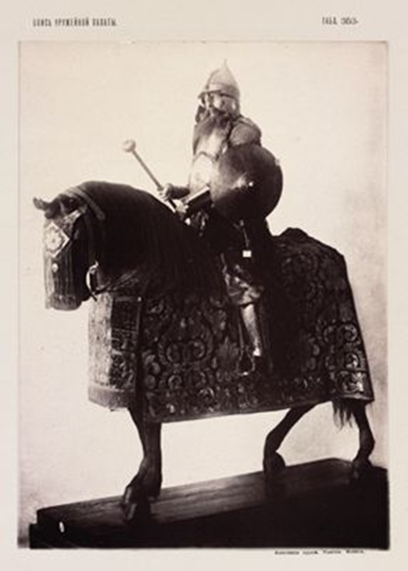
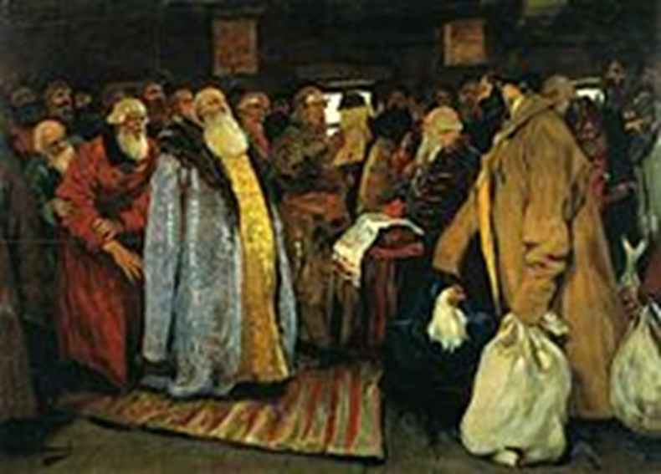
Воевода
Управление на местах.

Slide 16
Соборное уложение 1649 года
Составьте схему принятия закона.
Какие новые статьи появились в Соборном уложении?
Каково значение Соборного уложения?

Slide 17
Вопрос урока:
Что изменилось в государственном управлении России в 17 веке?
(составить план по ходу урока)

Slide 18
Тестирование
1. Что стало причиной создания «ближней» («малой») Думы в XVII в.?
1) учреждение опричнины
2) принятие нового Судебника
3) увеличение численности Боярской думы
4) увеличение числа представителей низших слоев населения в центральных органах власти

Slide 19
2. Центральный исполнительный орган власти в XVII в.:
Приказ тайных дел
«Совет всей земли»
Земская изба
Боярская дума

Slide 20
3. Прекращение созывов Земских соборов во второй половине XVII в. свидетельствовало об усилении роли:
I) Боярской думы
2) царя
3) приказов
4) местной власти

Slide 21
4. Что стало причиной значительного роста числа приказов в России в XVII в.?
учреждение опричнины
2) принятие нового Судебника
3) увеличение территории страны 4) увеличение числа представителей низших слоев
населения в государственных учреждениях

Slide 22
5. Какой документ цитируется?
Буде кто каким умышлением учнет мыслить на государьское здоровье злое дело, и про то его злое умышленье кто известит, и по тому извету про то его злое умышленье сыщется допряма... и такова по сыску казнить смертию... А будет кто при госуда­ре вымет на кого какое ни буди оружье, а не ранит, и не убиет, и того казнити, отсечь рука.
1) «прелестные письма» И.И. Болотникова
2) «Домострой»
3) «Повесть о Шемякином суде»
4) Соборное уложение

Slide 23
Ключи к тесту
Вопрос | Ответ
1 | 4
2 | 1
3 | 2
4 | 3
5 | 4

Slide 24
Спасибо за урок!

